Slide 1
Agimus-NG
Introduction et aperçu
Agimus-NG : Montpellier

Slide 2
Plan
Présentation du projet
Pourquoi avez-vous besoin de Agimus-NG
Principe de fonctionnement
Briques logicielles
Interactions et réflexions autour du SI
Entrepôt de données
Infrastructures nécessaires
Exemples de tableaux de bord
Réalisation de tableau de bord
Compétences et profils nécessaires
Démarche projet

Slide 3
Présentation du projet
Agimus-NG : Montpellier

Slide 4
Présentation du projet
AGIMUS : Application de Gestion d’Indicateurs de Mesure des Usages des Services numériques
AGIMUS-NG est une plateforme qui
permet d'utiliser les fichiers de traces
et le système d'information afin de
produire un entrepôt de données pour
produire des indicateurs statistiques d'usage des services numériques

Slide 5
Présentation du projet
Principes de base
  Anonymisation des événements
  Enrichissement multi-dimensions : statut, niveau de diplôme, disciplines,…
  Collecte des données d’usage des services au niveau d’un établissement
  Traitement et stockage de ces données
  Restitution sous forme graphique

Slide 6
Présentation du projet
Première version début 2000 : utilisation de XITI
  Rejet de la communauté car trop intrusif
Seconde version open source
  Marché public 2009-2011
  Déploiement (autre marché public 2012-2013)
Troisième version en 2013
  reprise par ESUP-Portail pour le Ministère
  Création de AGIMUS-NG

Slide 7
Présentation du projet
Groupe de travail national : 8 établissements
Choix de technologies innovantes issue du monde des « bigdata »
Création d’une chaine de traitement
permettant d’alimenter un entrepôt avec des données enrichies
  Alimentation depuis les fichiers de trace
  Enrichissement depuis le SI
  Injection dans l’entrepôt

Slide 8
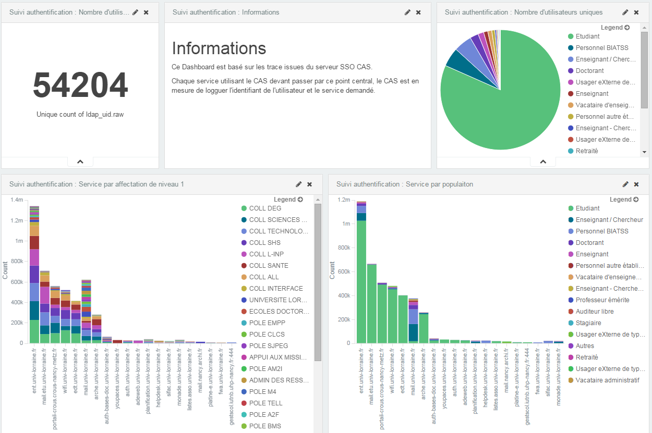
Présentation du projet
Création de tableaux de bord de rendu graphique
  Création intuitive et WYSIWYG
  Agencement personnalisé
  Agrégation des données
Réalisation d’un documentation collaborative
  Entrepôt public d’échange (github)
  Documentation où tout le monde peut contribuer
  Exemples de configuration

Slide 9
Pourquoi avez-vous besoin de Agimus-NG
Agimus-NG : Montpellier

Slide 10
Pourquoi avez-vous besoin de Agimus-NG
Aide au pilotage
  Forces et moyens limités
  Choisir des priorités
  Besoin de réactivité et d’anticipation
  Piloter à vue, sans mesure est devenu impossible
  Suivre les tendances, les évolutions
  Mesurer les impacts d’un changement

Slide 11
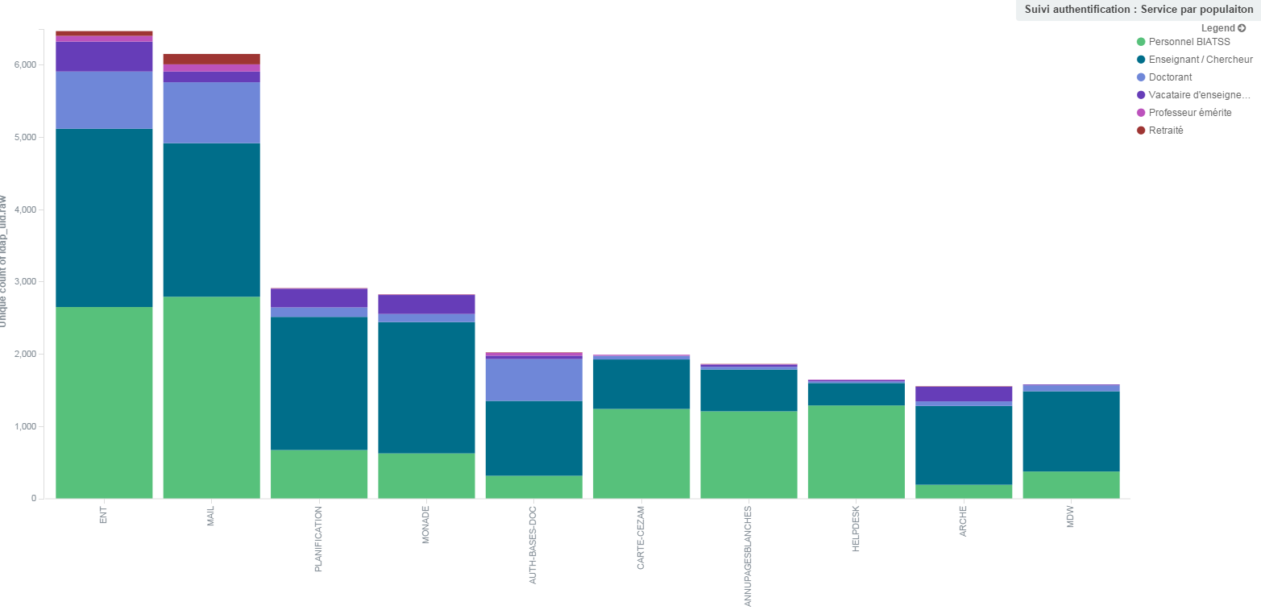
Pourquoi avez-vous besoin de Agimus-NG
Besoin de mesurer
Mesurer les lacunes
  Détecter qu’une partie de la population n’utilise pas un service
  « On voit que les enseignants n’utilisent pas le helpdesk »
311 enseignants ont utilisé le helpdesk
1 090 utilisent ARCHE (Moodle)
2 689 utilisent l’ENT
Il y a 2 898 enseignants!

Slide 12
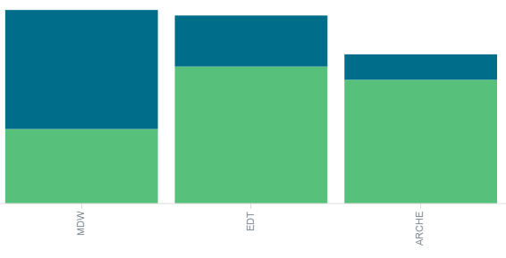
Pourquoi avez-vous besoin de Agimus-NG
Besoin de mesurer
Mesurer les lacunes
Détecter que des services ne sont pas utilisés depuis certains périphériques
  « On voit que Moodle n’est pas utilisé depuis des smartphones ou tablettes »
44 521 utilisations de Moodle avec un smartphone
208 038 pour le dossier web
264 185 pour l’ENT

Slide 13
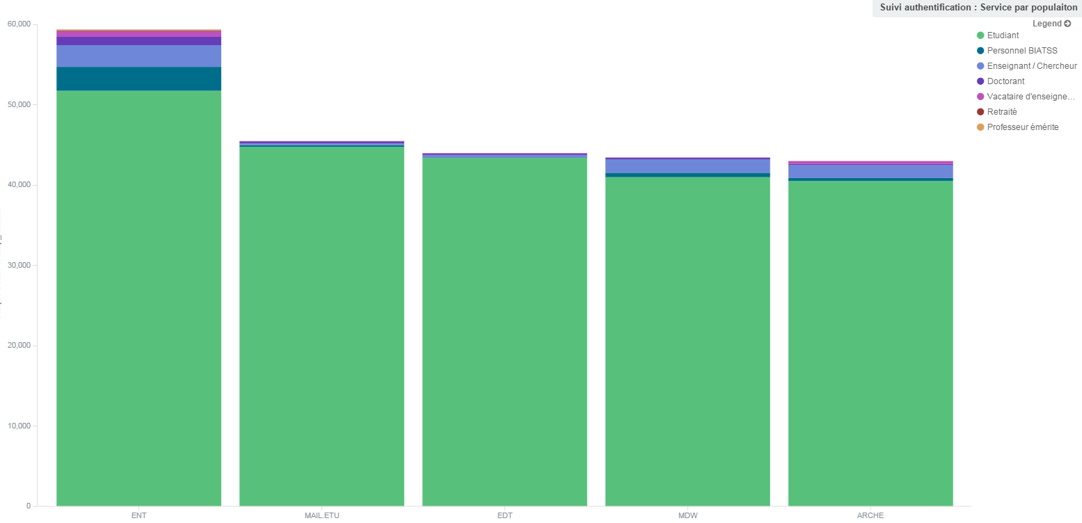
Pourquoi avez-vous besoin de Agimus-NG
Besoin de mesurer
Mesurer les points forts
  Mesurer l’utilisation de nos services numériques
51 719 étudiants utilisent l’ENT
44 750 étudiants utilisent le Webmail
43 371 étudiants utilisent l’emploi du temps
40 977 étudiants utilisent dossier web
40 495 étudiants utilisent Moodle
57 542 étudiants inscrits

Slide 14
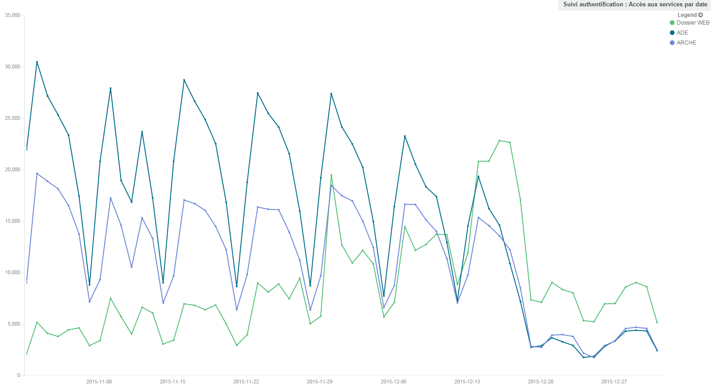
Pourquoi avez-vous besoin de Agimus-NG
Besoin de mesurer
Mesurer les points forts
Mesurer les périodes pendant lesquelles nos services sont sollicités
Nombre d’accès important
sur l’emploi du temps les lundi
Vacances scolaires
Augmentation des accès à Moodle le dimanche

Slide 15
Pourquoi avez-vous besoin de Agimus-NG
Besoin de mesurer
Mesurer les évolutions et les tendances
  Suivre le lancement d’un nouveau service
  Création d’une nouvelle population
  Nouvelle version de service, nouvelles fonctionnalités
  …

Slide 16
Pourquoi avez-vous besoin de Agimus-NG
Un sous-produit intéressant
Lors de la mise en place d’indicateurs, on se rend compte des manques ou des erreurs dans le SI
  Personnes mal affectées dans des composantes
  Personnes mal catégorisées
  Manque certaines informations contextuelles (pour un enseignant on aimerait différencier ses affectations d’enseignements et ses affectations recherches)
  …

Slide 17
Pourquoi avez-vous besoin de Agimus-NG
Un sous-produit intéressant
Une fois l’entrepôt rempli vous disposez d’information sur l’usage
  Affichage dans les applications du nombre de personnes connectées la veille
  Présentation et classement des services numériques par usage
  …

Slide 18
Principe de fonctionnement
Agimus-NG : Montpellier

Slide 19




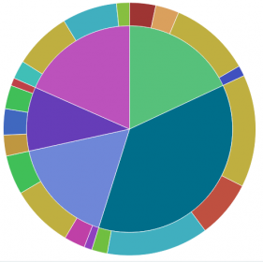
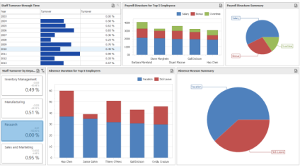
Principe de fonctionnement
Evènements
Référentiels
Traitements
Entrepôt
Restitution

Slide 20
Briques logicielles
Agimus-NG : Montpellier

Slide 21



Briques logicielles
« ETL light » permettant de prendre des entrées, applique des traitements et écrit des sorties
LogStash
Elasticsearch
Entrepôt de données : permettant de stocker et faire des recherches rapides
Outil de création de graphique permettant de créer des tableaux de bord
Kibana

Slide 22
Interactions et réflexions autour du SI
Agimus-NG : Montpellier

Slide 23
Interactions et réflexions autour du SI
Les tableaux de bord sont le reflet de nos choix
  Nécessité de réfléchir en amont les attributs qui caractérisent une personne
  Ces attributs donnerons les possibilités filtrer les tableaux de bord
  Réfléchir aux regroupements futur
    Statuts de population
    Groupe d’adresse IP
    Localisation physique
    Listes de services
    …

Slide 24
Interactions et réflexions autour du SI
Origine des événements
  Mutli source
    LDAP
    Table static (translation de code)
    Requête SQL
    …
  Commencer par référencer ses sources d’informations
Tout changement relatif au SI après coup impliquera un retraitement de tous les enregistrement dans l’entrepôt (plus ou moins long selon le volume)

Slide 25
Entrepôt de données
Agimus-NG : Montpellier

Slide 26
Entrepôt de données
1 événement utilisateur = 1 enrichissement elasticsearch
Il contient tout l’historique (peu être purgé pour garder une rétention acceptable)
Les données d’entrées sont enrichies pour être écrites : cette entrepôt peut donc servir a autre chose qu’aux indicateurs
Lors d’évolution du SI
  Si par exemple on renomme un composante ou une école
  Les données ayant enrichis 2 choix

Slide 27
Infrastructures necessaires
Agimus-NG : Montpellier

Slide 28
Infrastructures necessaires
Université de La Réunion
    VM1 : 1 nœud elasticsearch, logstash, kibana (4Go RAM, 4 vCPU, 100 Go disque)
Université de Paris 1
    VM1 : 1 nœud Elasticsearch, logstash, kibana (16G RAM, 8 vCPU, 156G disque)
Université de Valenciennes
    VM1 : 1 nœud elasticsearch (8Go RAM , 4 vCPU)
    VM2 : logstash, kibana, 1 nœud elasticsearch (8Go RAM , 4 vCPU)
    VM3 : 1 nœud elasticsearch (8Go RAM , 4 vCPU)
Université de Lorraine
    VM (1, 2 et 3) : 1 nœud elasticsearch (16Go RAM, 4 vCPU, 300 GO disque par serveur)
    VM4 : logstash - kibana - frontal (8Go RAM, 4 vCPU, 53 Go disque(utilisé par l'historique des fichier de logs d'entrées)

Slide 29
Infrastructures necessaires
Infrastructure évolutive
  Elasticsearch est scalable (on peut ajouter des nœud au fur et à mesure)
  Logstash et kibana travaille en HTTP avec elasticsearch et son donc découpable après coup
Infrastructure de démarrage
  2 VM
  8Go RAM, 4 vCPU, 100Go de disque par machine
  1 nœud elasticsearch sur chaque machine
  Logstash sur une des VM
  Kibana sur l’autre VM

Slide 30
Exemples de tableaux de bord
Agimus-NG : Montpellier

Slide 31
Exemples de tableaux de bord
Exemple de tableau de bord Université de Lorraine
  Système d’authentification (CAS)
  LMS (Moodle)
  Doc-élec (eZPaarse)
  WIFI (Cisco Prime + Radius)
  Messagerie (Zimbra)
  Solution de drive (Owncloud)
  Vision général
  ENT (détails techniques)
  Fédération d’identité (Shibboleth – en cours)
  Helpdesk (à venir)
  Application mobile (à venir)

Slide 32
Exemples de tableaux de bord
Démonstration en live
  Parcours de différent tableaux de bord
  Changer les périodes temporels
  Re-filtrer un tableaux de bords sur une population ou sur un service
  Focus sur la provenance de l’utilisateur (issue des groupement d’IP)
  Focus sur les localisations WIFI

Slide 33
Réalisation de tableau de bord
Agimus-NG : Montpellier

Slide 34
Réalisation de tableau de bord
Démonstration en live

Slide 35
Compétences et profils nécessaires
Agimus-NG : Montpellier

Slide 36
Compétences et profils nécessaires
ASR
  Installation de VM
  Installation, paramétrage, monitoring de l’infrastructure
  Mise en place de récupération des logs applicatifs
Intégrateur
  Adaptation de configuration Logstash pour enrichir l’entrepôt
  Création d’indicateur et tableaux de bord
Architecte
  Réflexions sur le SI et les attributs nécessaires
  Réflexions sur les indicateurs nécessaires

Slide 37
Compétences et profils nécessaires
Investissement - démarrage
  1/3 ETP IGE : profil infrastructure
  2/3 ETP IGE : profil intégrateur
Investissement - courant
  1/10 ETP IGE : profil infrastructure
    gestion des logs, mise à jour logiciel, …
  1/4 ETP IGE : profil intégrateur
    nouvelles sources de donnée
    Nouveaux tableau de bord

Slide 38
Démarche projet
Agimus-NG : Montpellier

Slide 39
Démarche projet
Adapter la génération des fichiers de logs applicatif
Mettre en place la recopie des fichiers de traces
Lister les informations relatives à l’application (SI applicatif)
Adapter les configurations de l’ETL pour injecter dans l’entrepôt
Automatiser le traitement
Créer chaque indicateur sous forme d’un graphique
Assembler ces indicateurs sous forme de tableau de bord
Valider et tester (cycle d’échange avec les demandeurs)
Définir les indicateurs attendus

Slide 40



Questions ?
Pour participer ou poser vos questions
vous pouvez nous contacter sur esup-utilisateurs@esup-portail.org
 | https://www.esup-portail.org/wiki/x/DQCfFg
 | https://github.com/EsupPortail/agimus-ng
 | https://listes.esup-portail.org/sympa/info/esup-utilisateurs

